Slide 1

ПОДВИГУ
БЛОКАДНОГО ЛЕНИНГРАДА
ПОСВЯЩАЕТСЯ
ВЫСТАВКА ИЗДАНИЙ ИЗ ФОНДОВ БИБЛИОТЕКИ

Slide 2
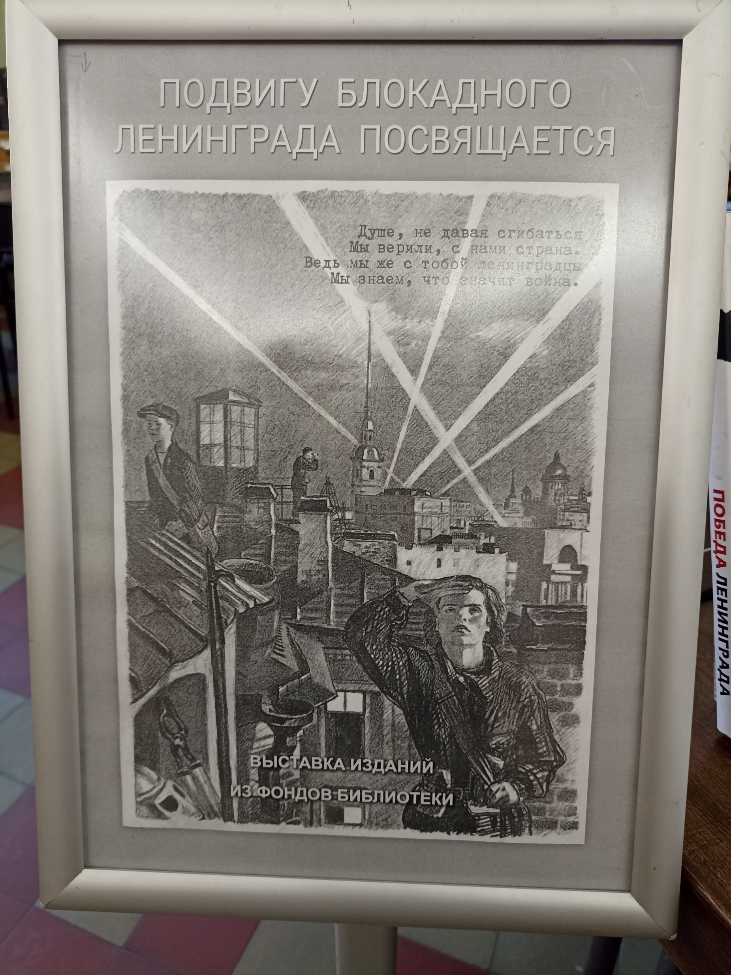
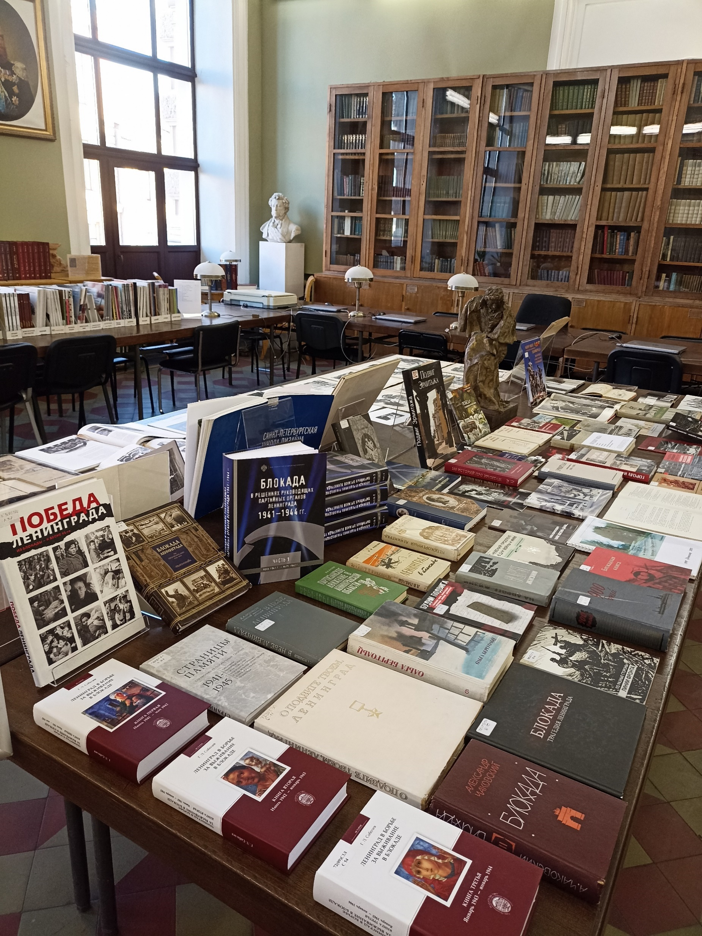

Slide 3
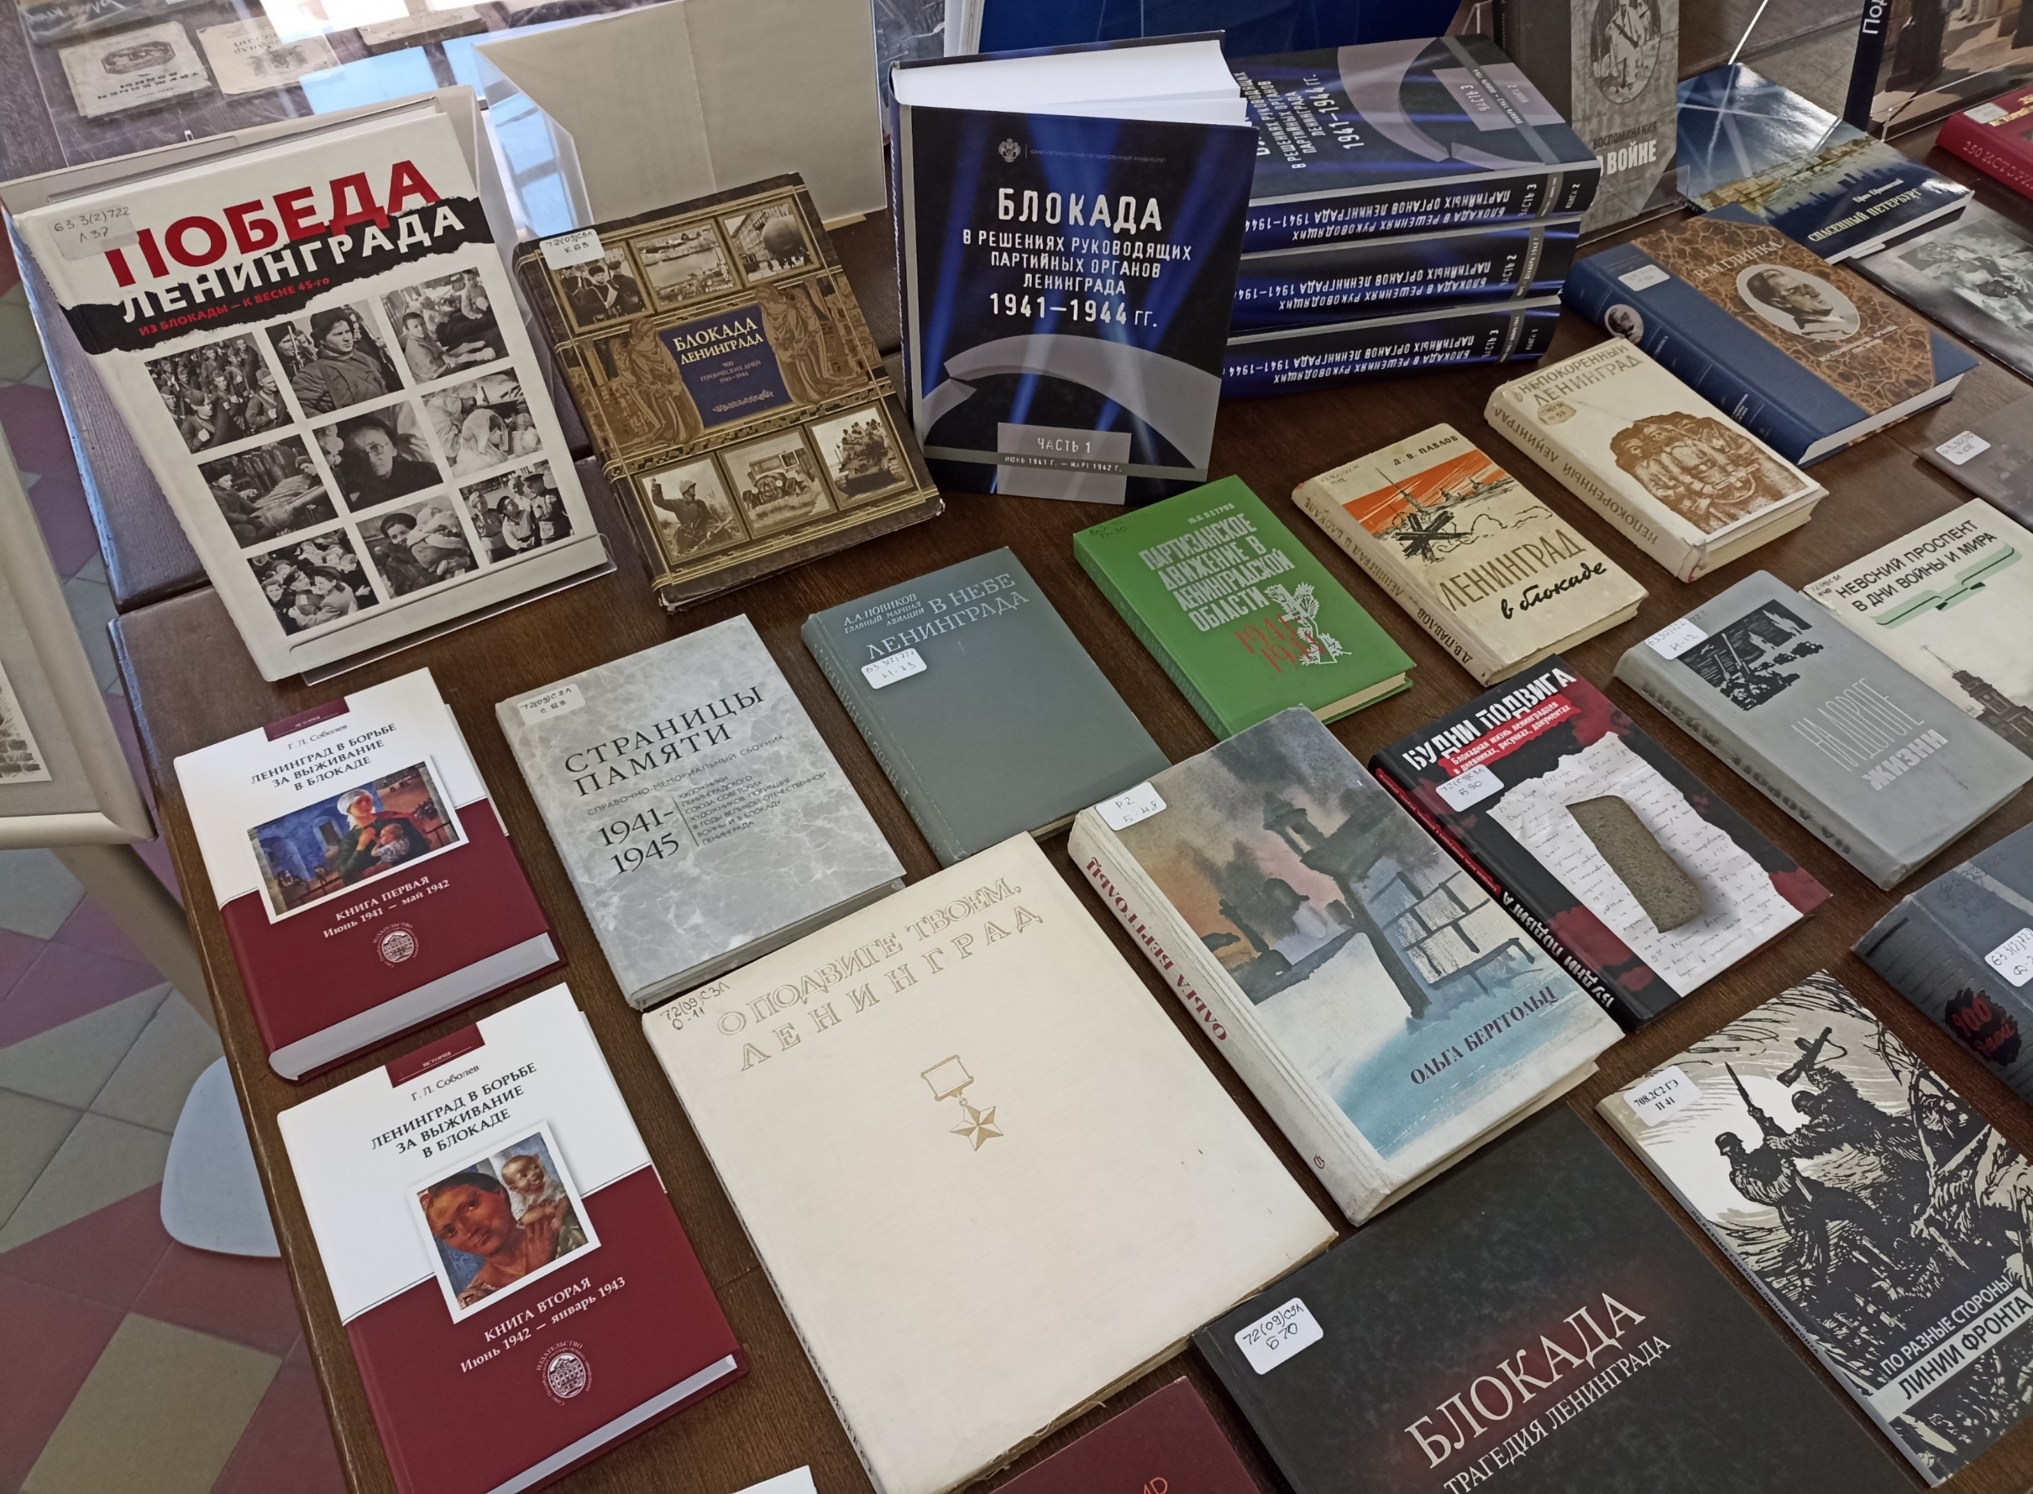
В библиотеке Академии открылась выставка, посвященная двум значимым датам для нашего города: 18 января 1943года — День прорыва блокады Ленинграда и 27 января 1944 года — День полного освобождения Ленинграда.
На выставке представлены историческая и документальная литература, отображающая хронику блокадного города, героизм и мужество ленинградцев в эти тяжелые дни. Представлены воспоминания и дневники жителей города, среди которых есть преподаватели нашей Академии.
Часть книг посвящена тому, как Государственный Эрмитаж пережил это страшное время, какие героические усилия предпринимали его сотрудники по спасению музейных ценностей.
Представлены книги о художниках, работавших в блокадном городе и альбомы юбилейных выставок, живопись, графика, скульптура, посвященные мужеству и стойкости ленинградцев.
На выставке представлены редкие фотографии, сделанные ленинградским мастером С.Г. Гасиловым во время блокады. Итоги его масштабной работы по фиксации разрушений Ленинграда, в том числе и фотографию разрушений в библиотеки нашей Академии, можно увидеть в альбоме «Хрупкое прошлое».
Еще один раздел выставки – это небольшая подборка книг, из коллекции редких изданий, напечатанных в военное время.

Slide 4
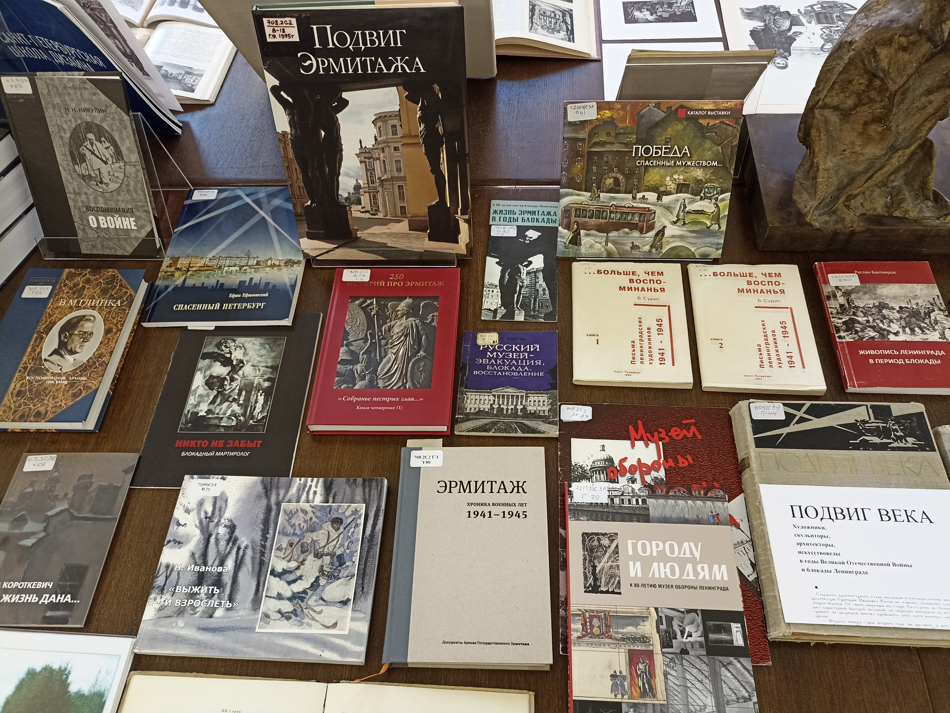

Slide 5
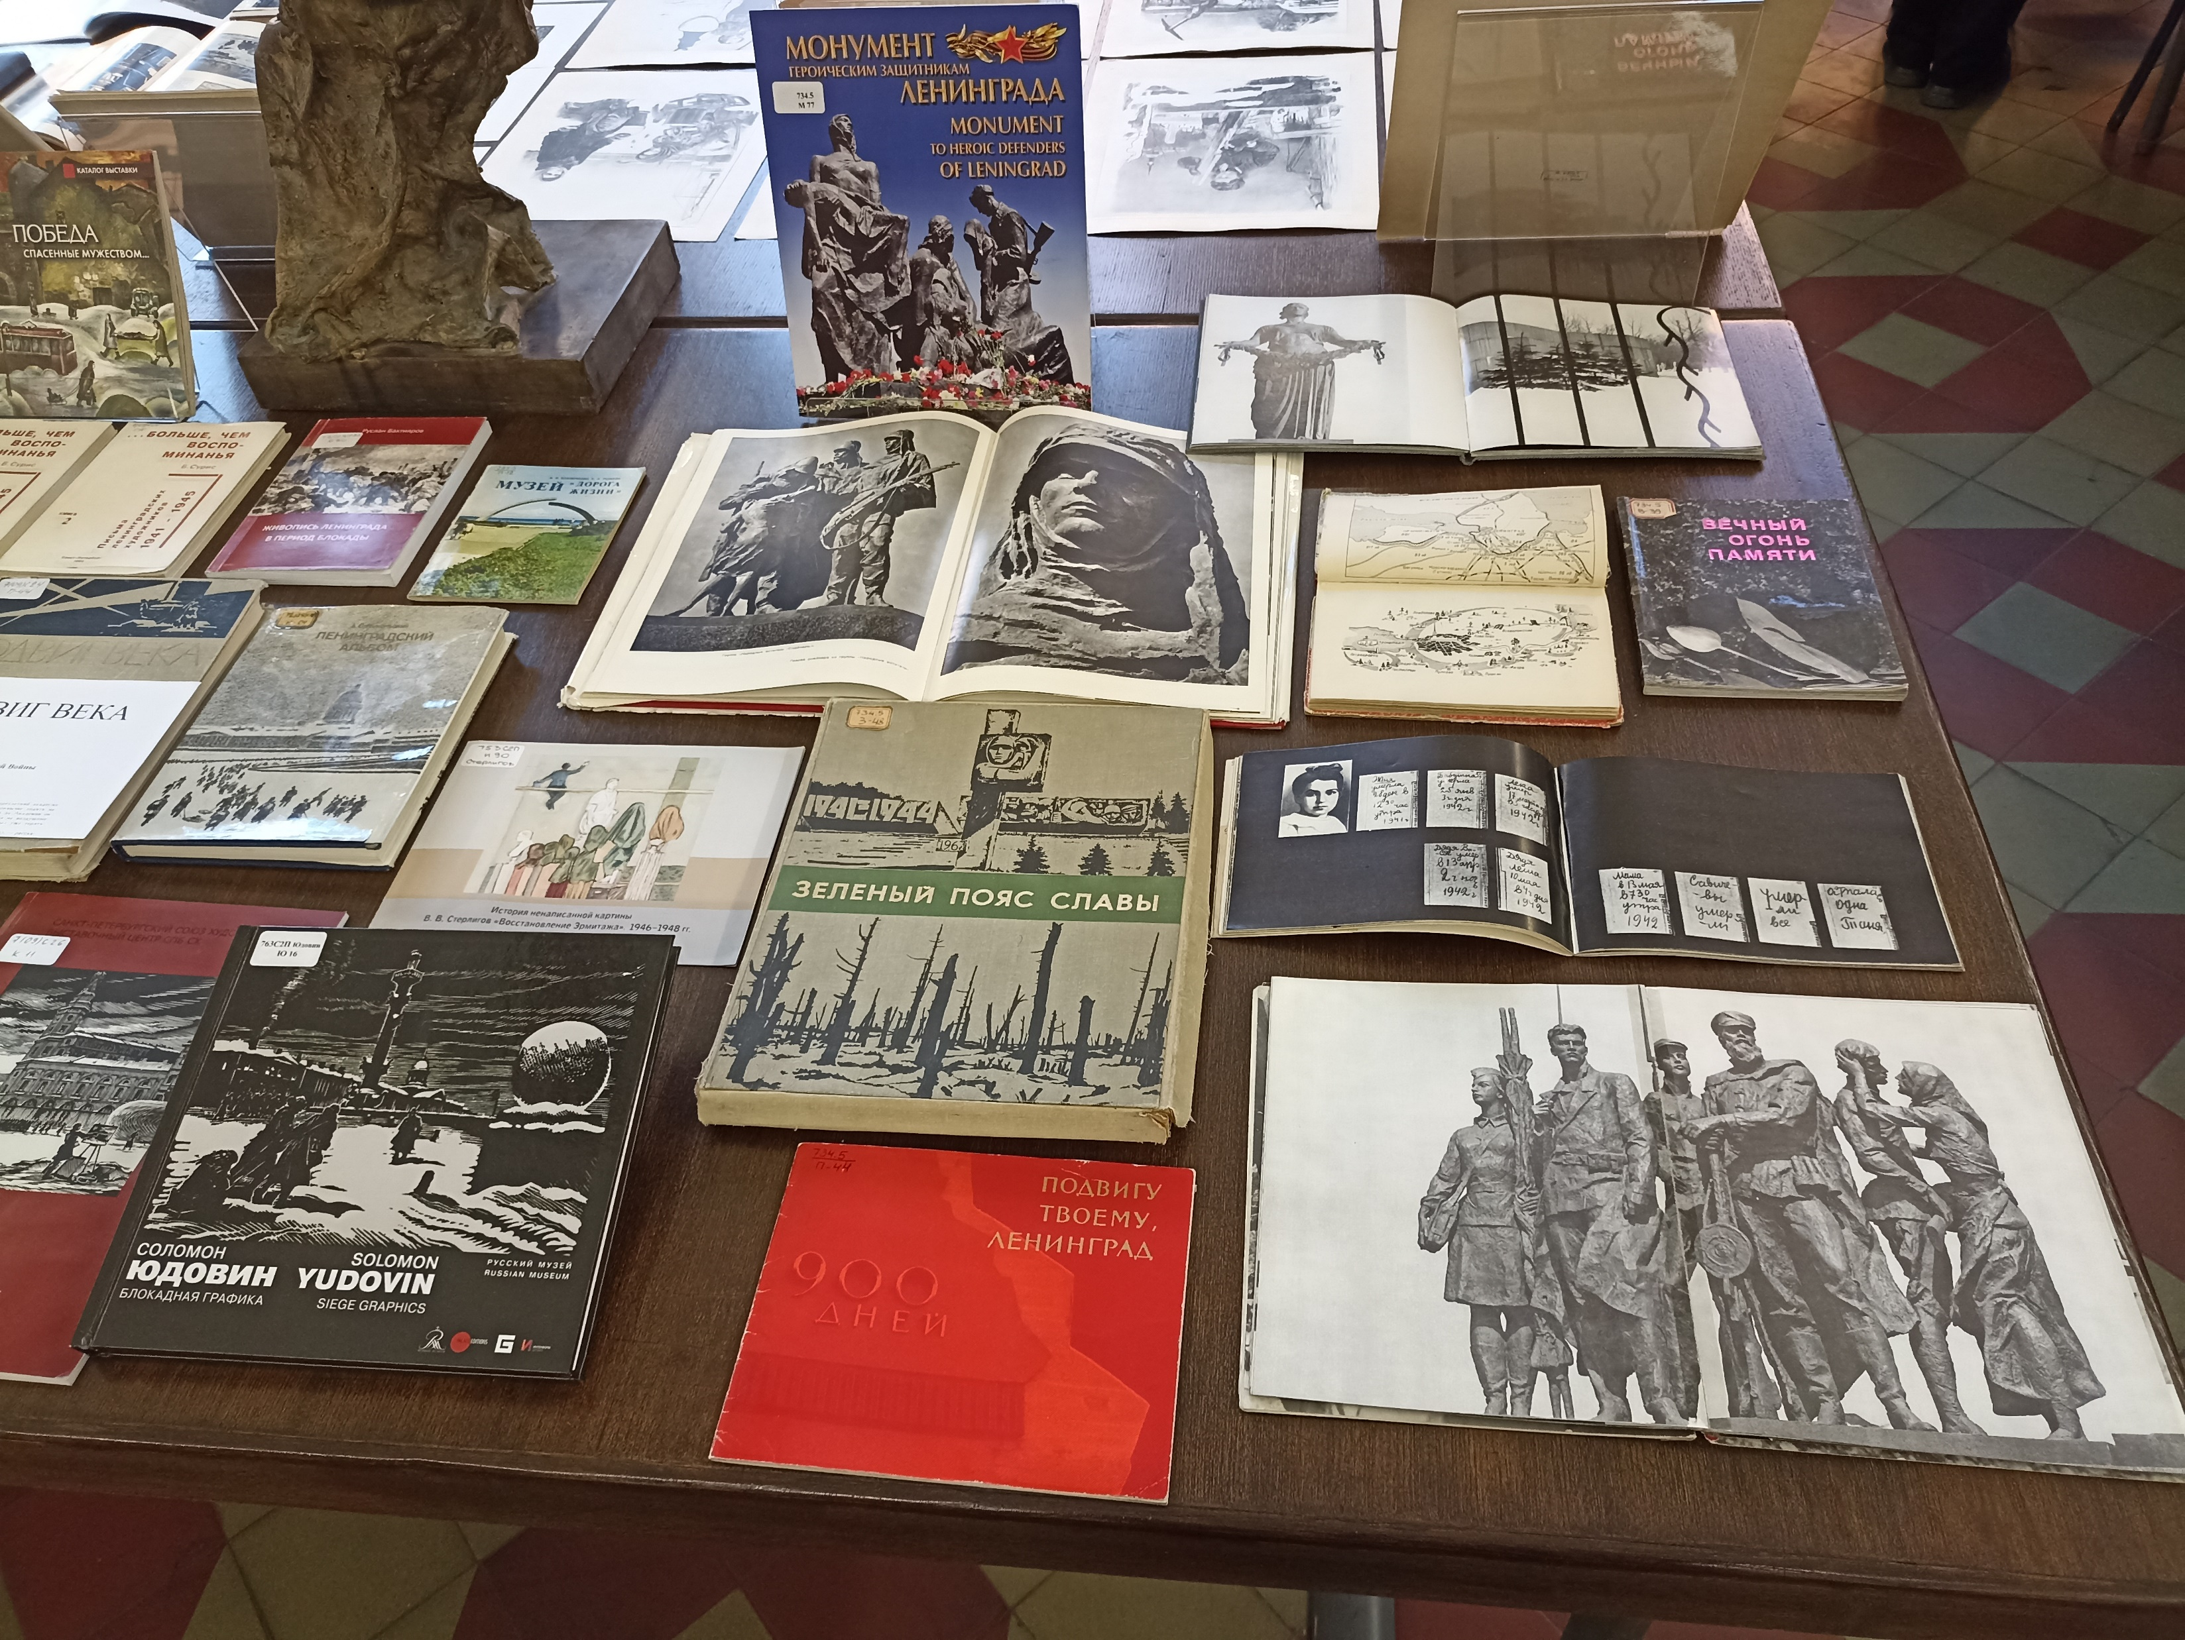

Slide 6
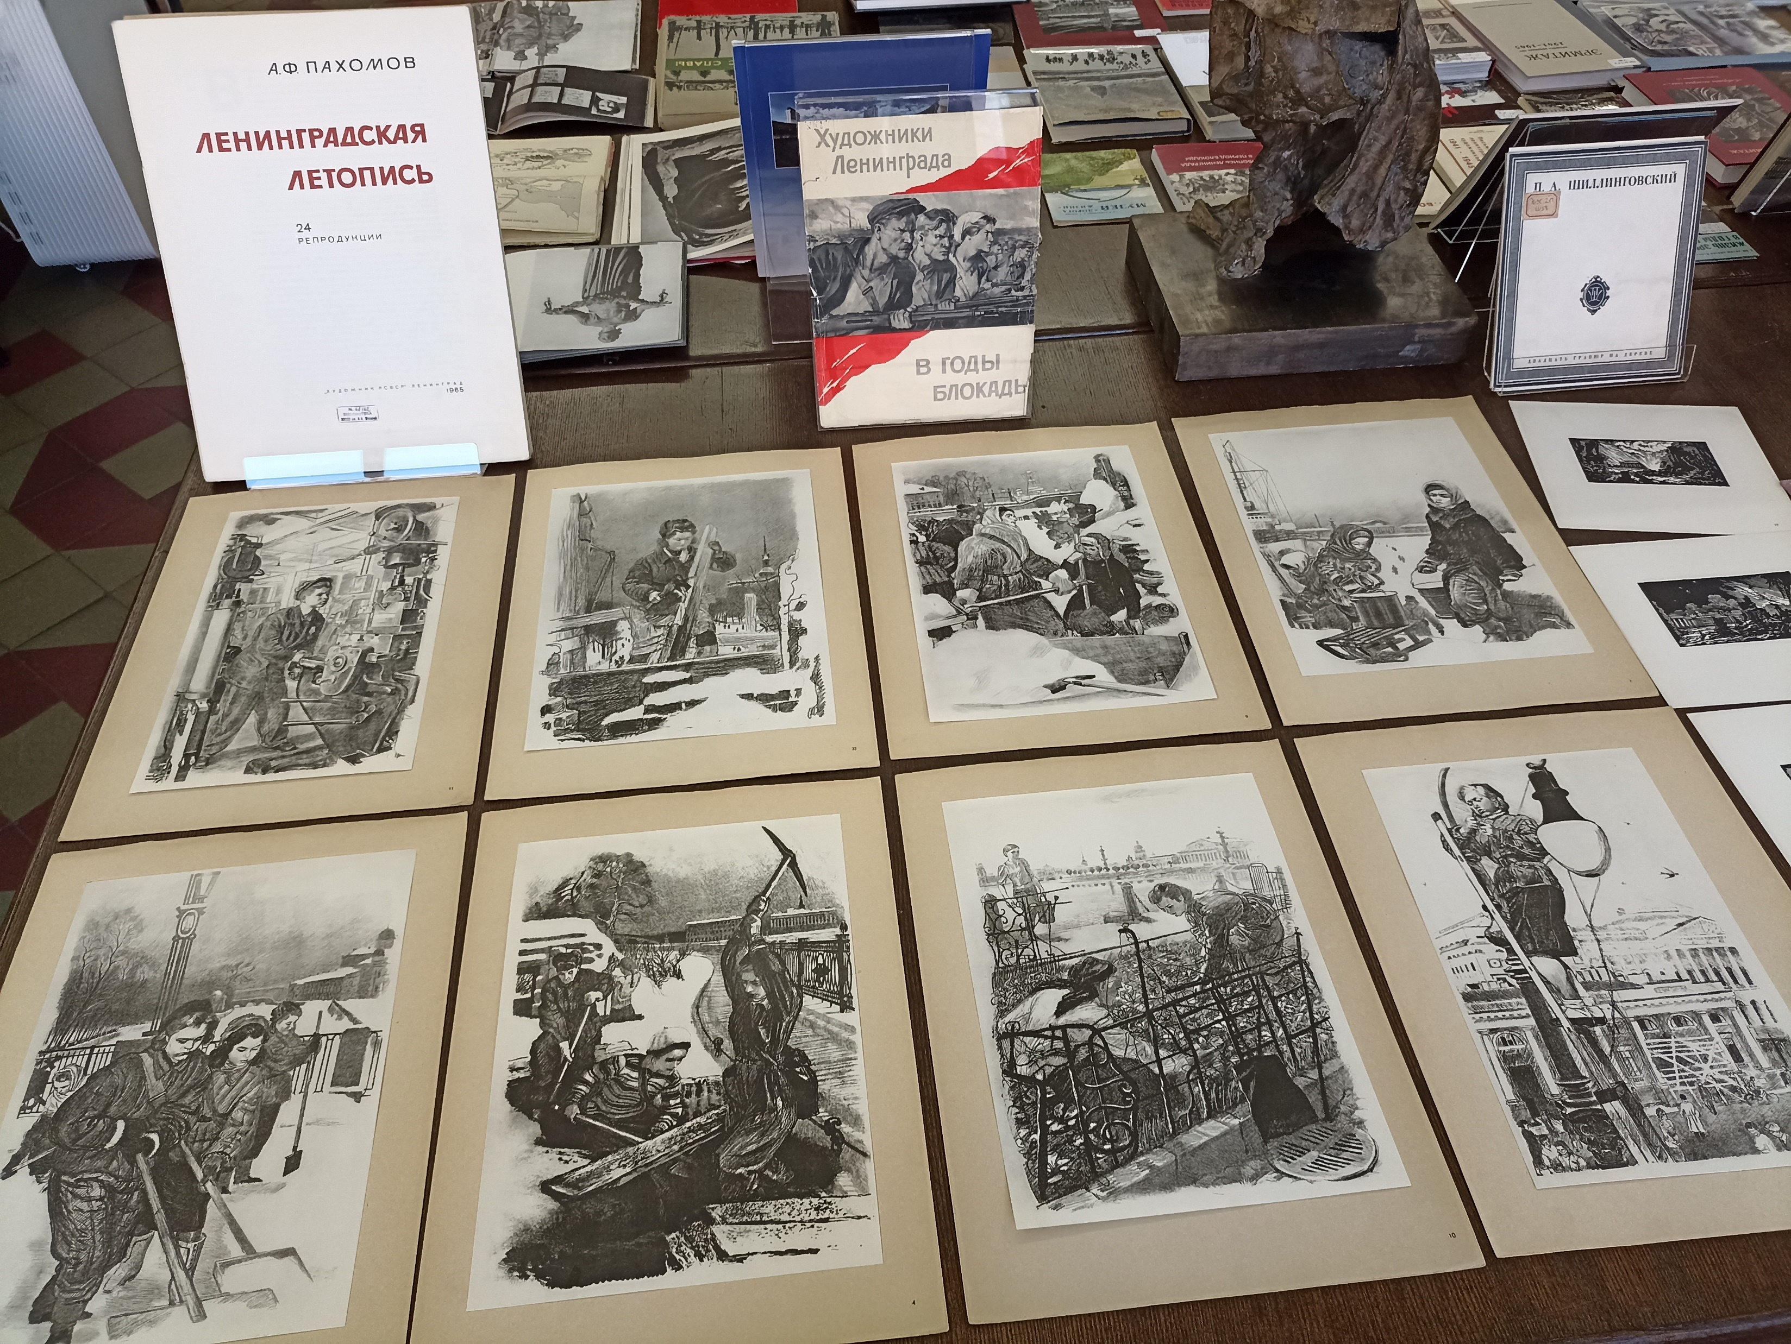

Slide 7
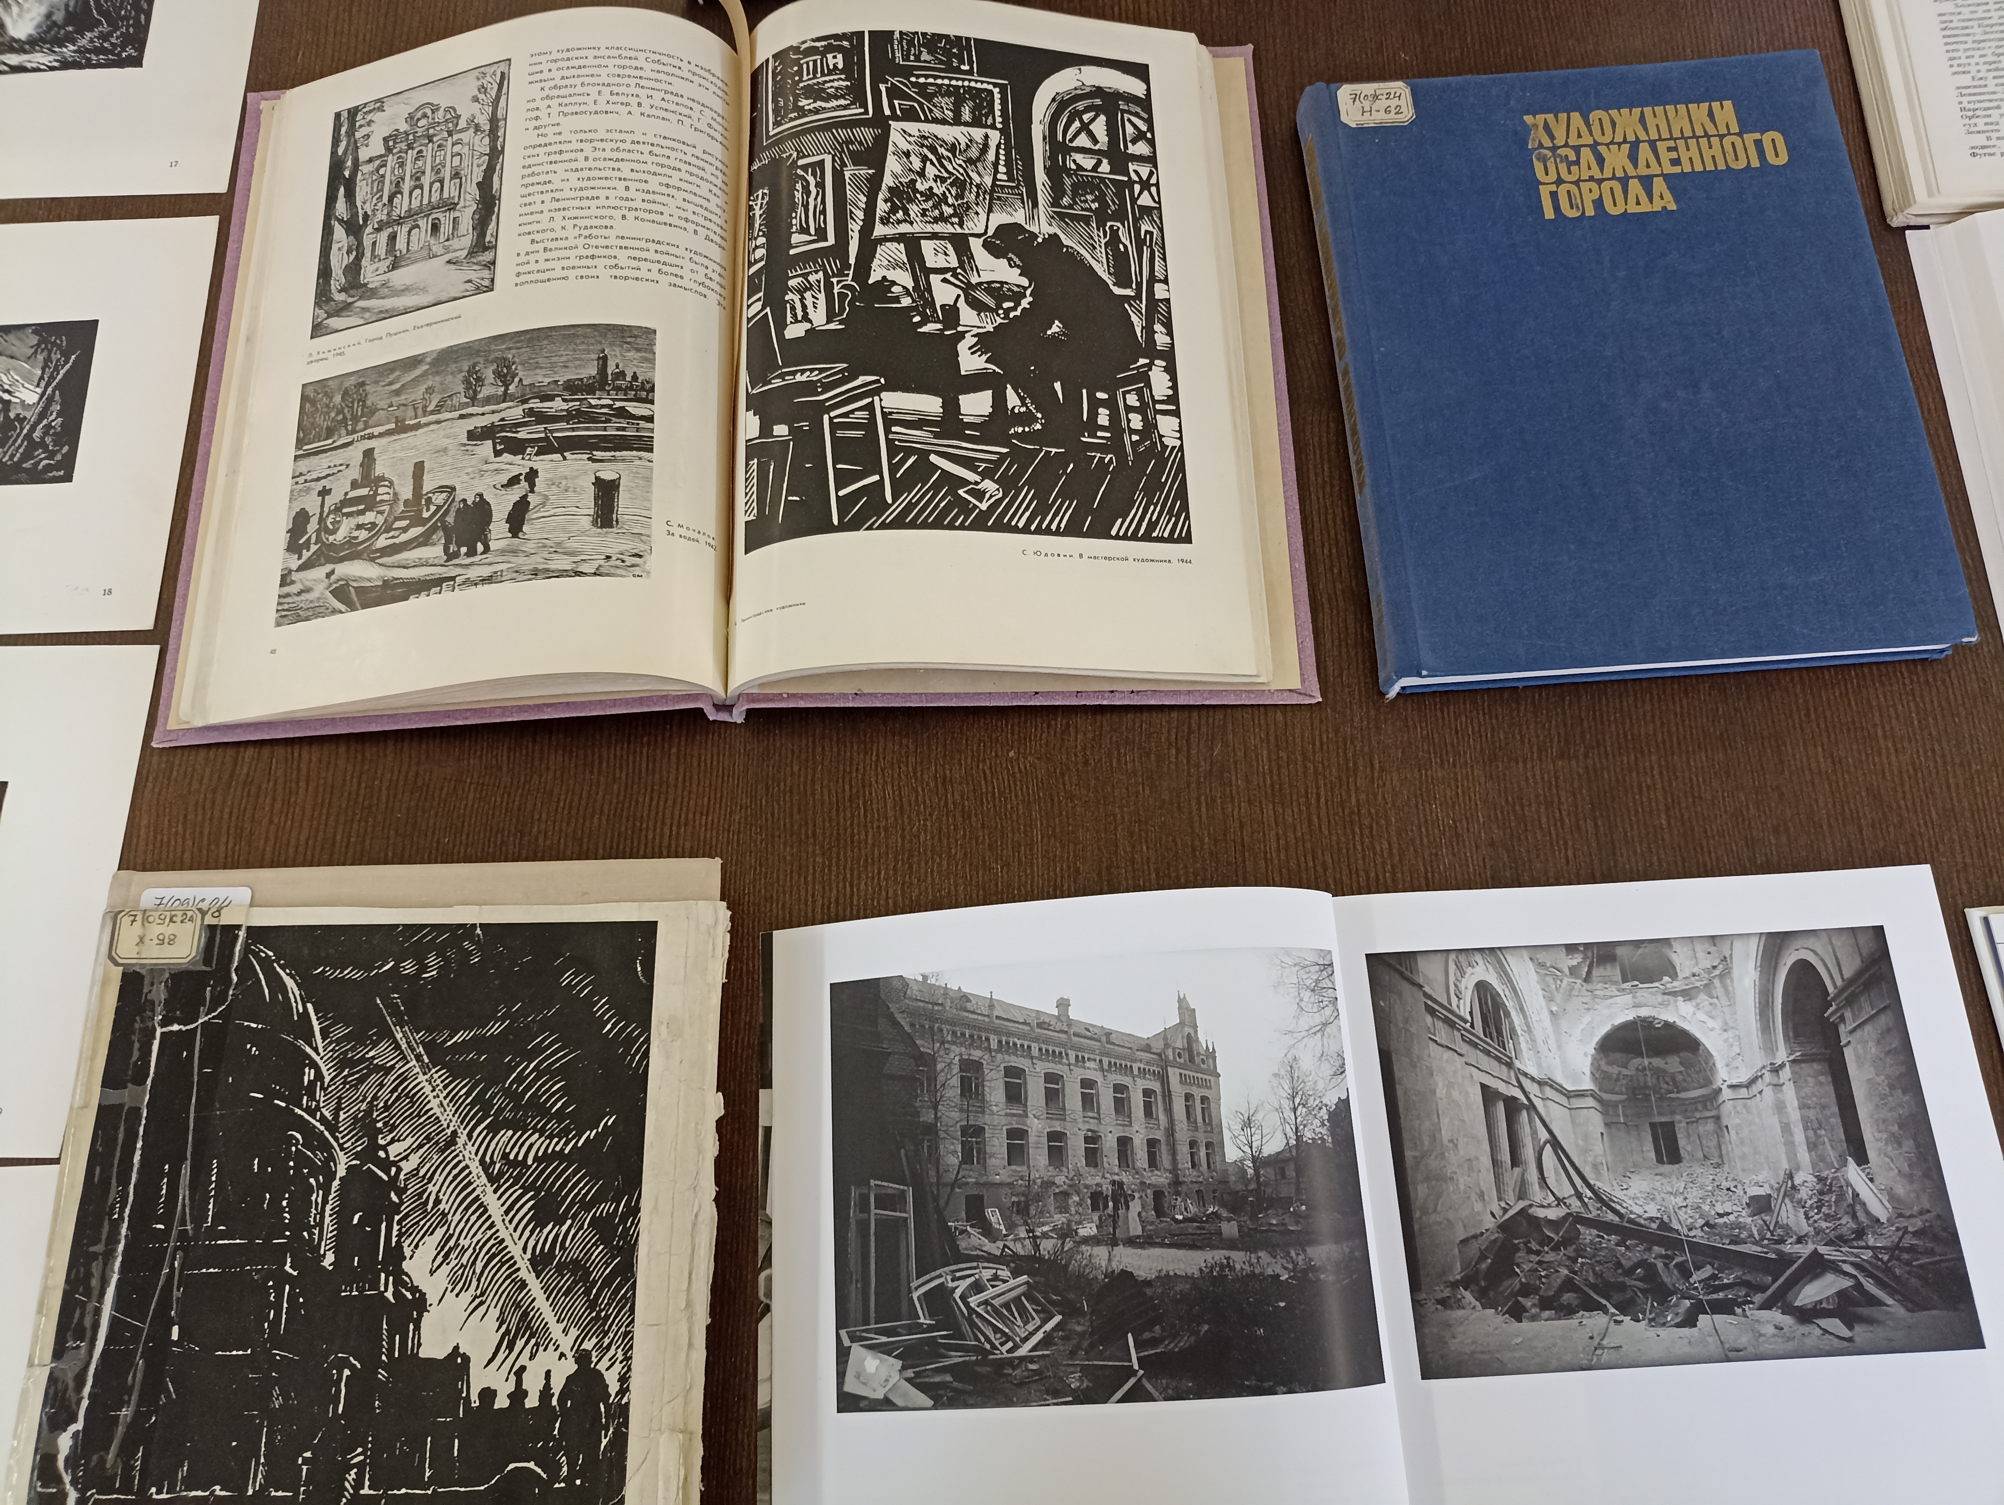

Slide 8
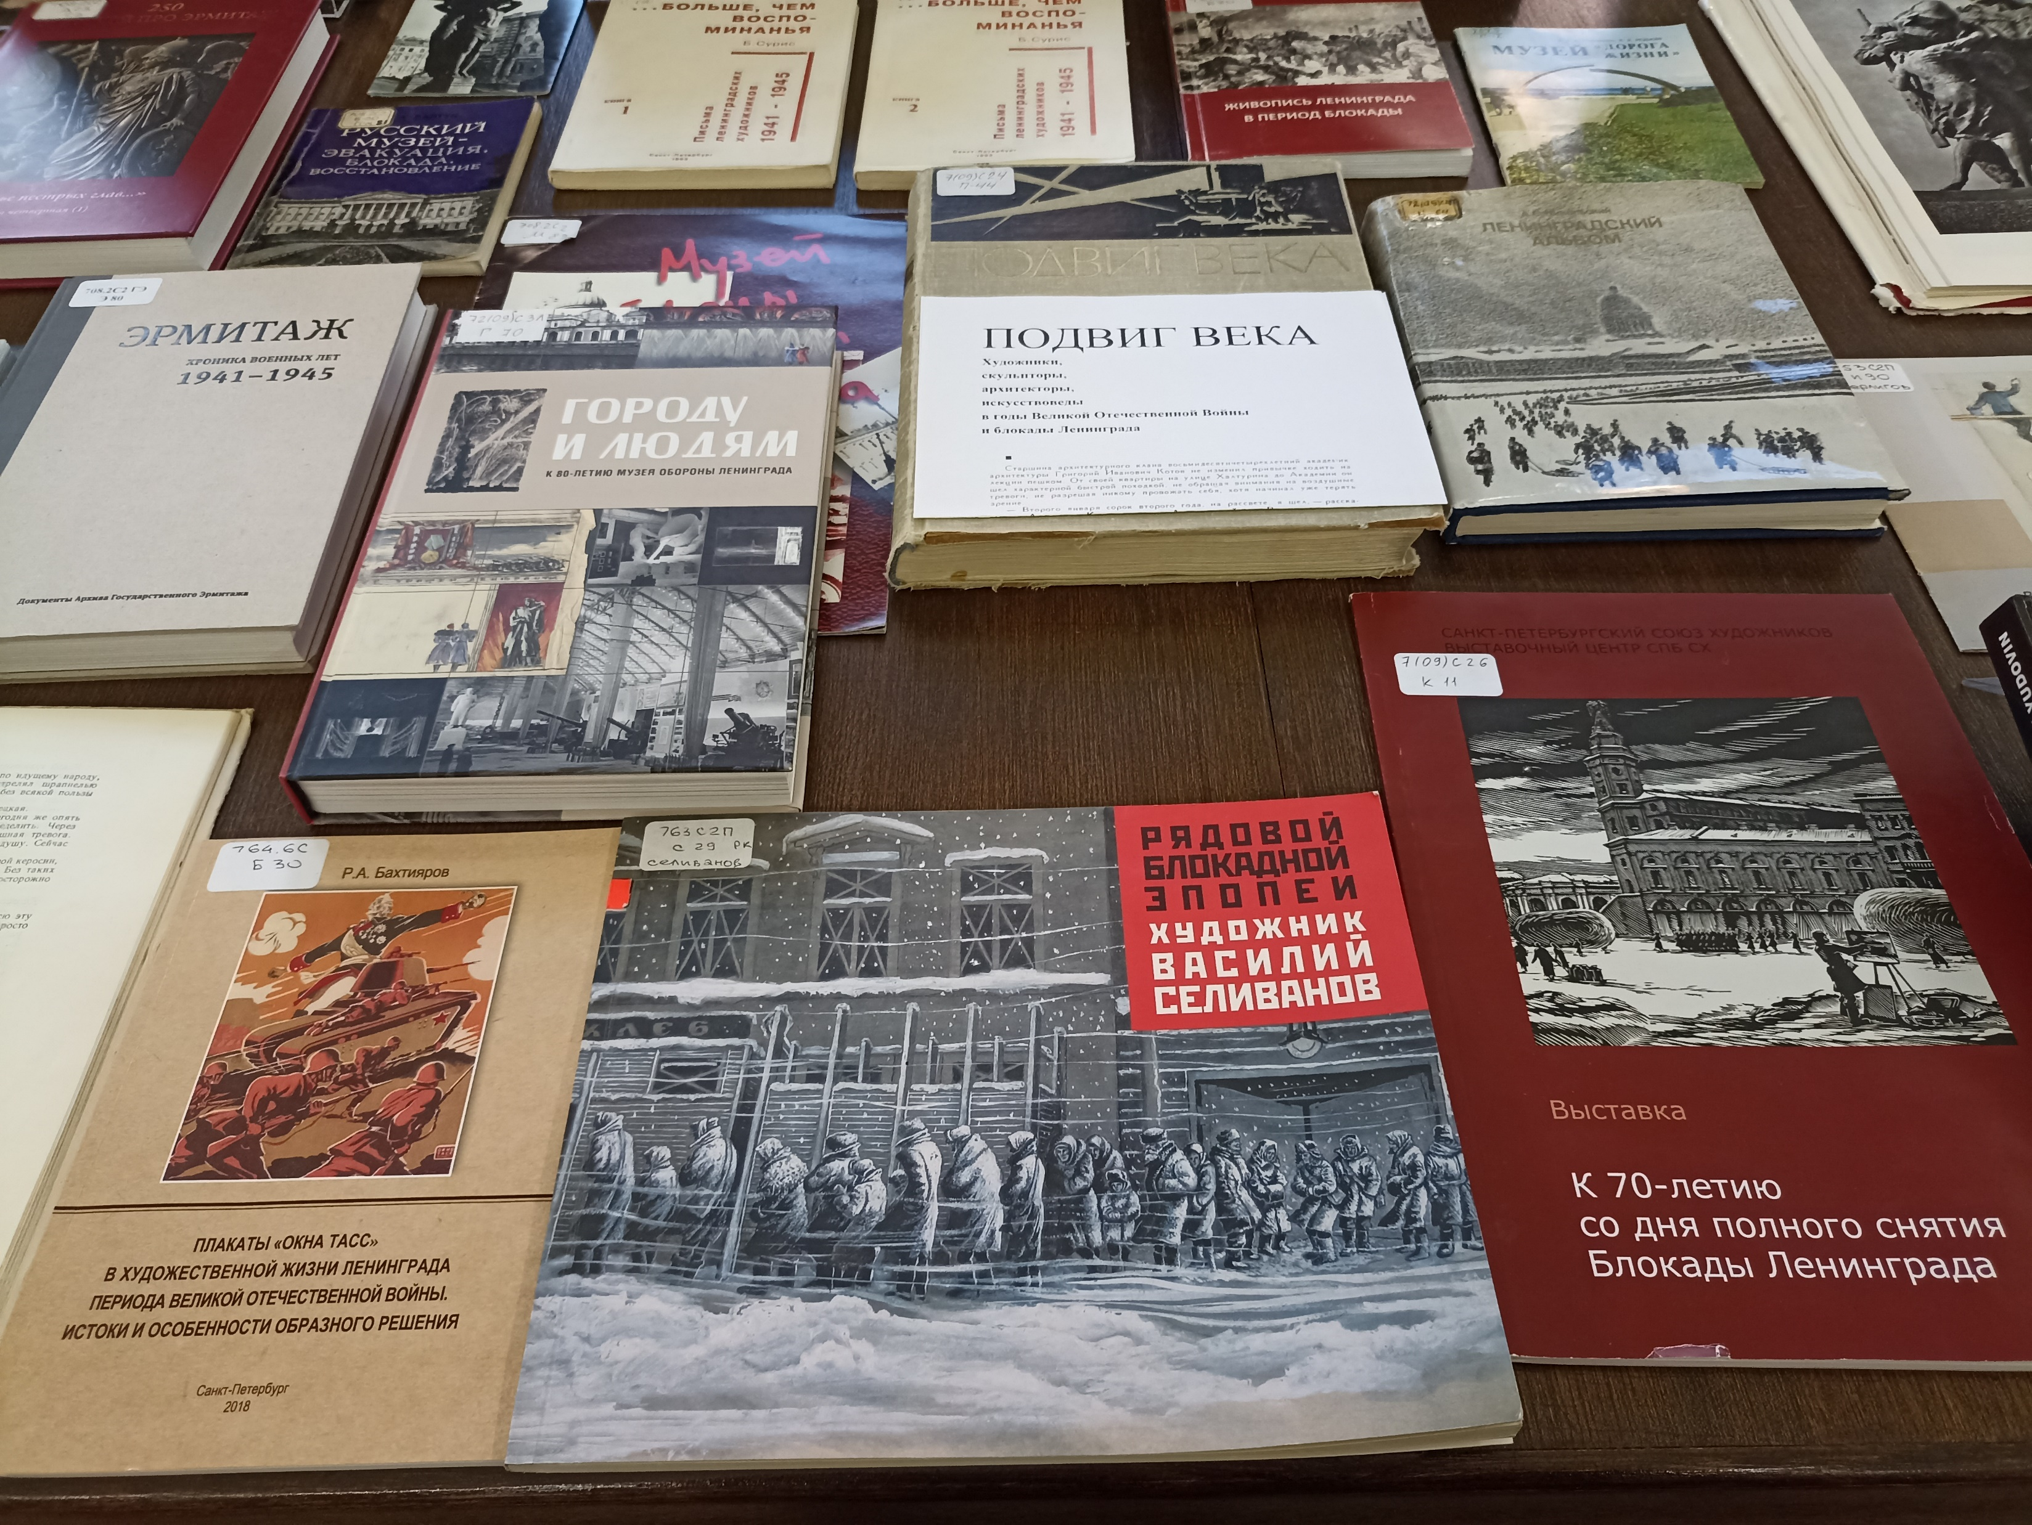

Slide 9
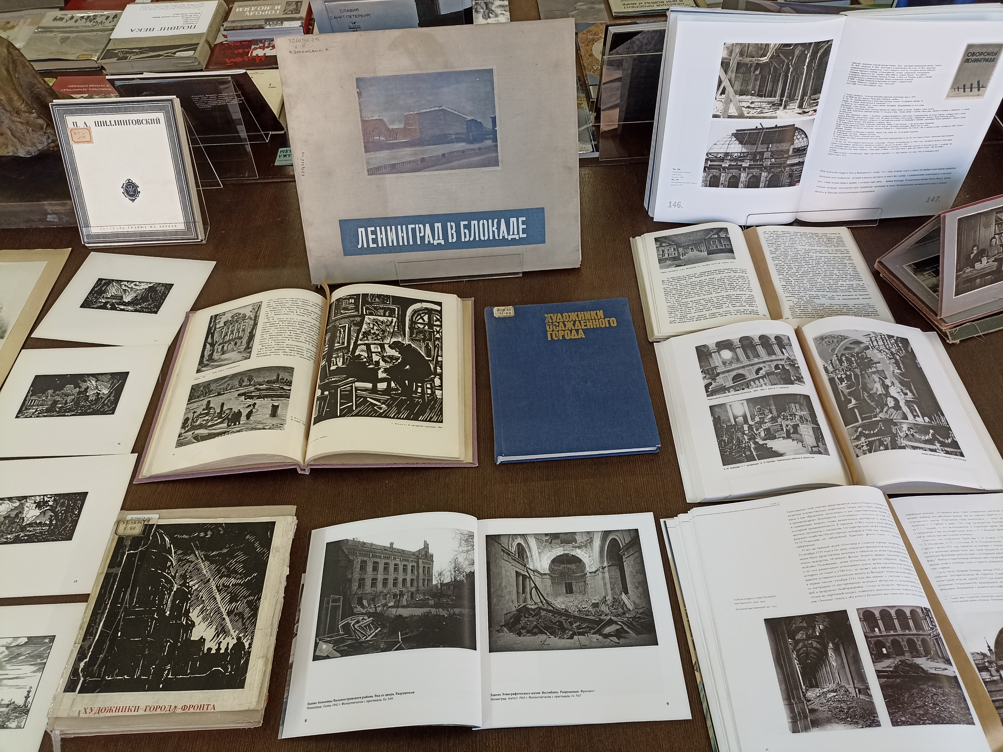

Slide 10
